Slide 1
存 储 系 统

Slide 2
存储系统的层次结构(知识回顾)
CPU
输入设备
内存储器
输出设备
外存储器
二级存储结构：内存、外存
CPU处理的指令和数据来自于内存

Slide 3
二级存储结构的问题[背景知识]
现代微电子技术的发展促进了计算机系统的发展，但是CPU和内存的发展方向不相同。
CPU着力提高其处理速度
内存的发展以提高容量为主，
兼顾访问速度的提高

Slide 4
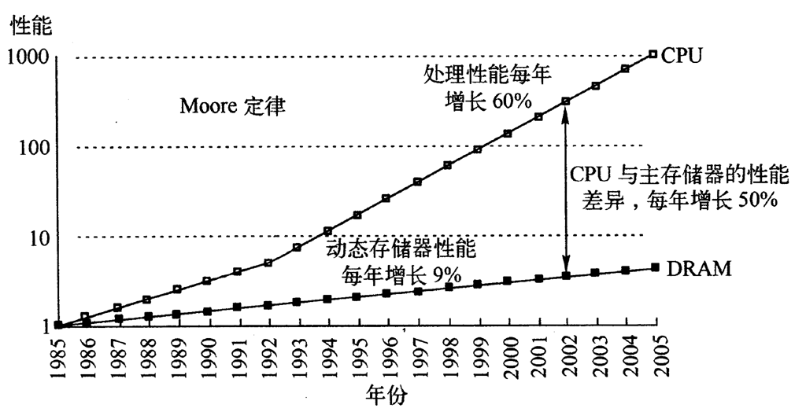
二级存储结构的问题[背景知识]
CPU与动态存储器的速度比较

Slide 5
二级存储结构的瓶颈
CPU处理速度快
内存访问速度慢
计算机整体速度下降
如何弥补CPU与内存在性能上的差距?

Slide 6
二级存储结构的瓶颈
静态存储器取代动态存储器
静态存储器1bit用6个MOS管
动态存储器1bit用1个MOS管
容量大，晶体管数目急剧增多，制造工艺复杂，还需要解决发热问题。
基于性价比的考虑，用静态存储器来制作大容量内存，不适合于在PC机上推广。
如何弥补CPU与内存在性能上的差距?

Slide 7
三级存储结构
M₁
M₂
M₃
CPU
cache
内存
外存
在内存和CPU间增加cache存储器

Slide 8
三级存储结构
Cache
内存
外存

Slide 9
Cache存储器的特点
Cache：高速缓冲存储器
容量小：几百KB~几MB
cache采用静态存储器技术，每位至少需要6个晶体管，直接用触发器方式维持固定的逻辑，所以不需要刷新
与内核紧密相连，采用高速同步运行

Slide 10
三级存储结构程序执行原理(1)
运行程序，外存程序→内存
内存
外存
Word.exe
Word.exe

Slide 11
三级存储结构程序执行原理(2)
内存
cache
101010101010…
010101010101…
101010101010…
010101010101…
…………….
程序开始执行
10101010
CPU
……
10101010
Word.exe
CPU从内存访问第一条指令
同时将第一条指令所在的页内容复制到cache中

Slide 12
三级存储结构程序执行原理(3)
内存
cache
101010101010…
010101010101…
101010101010…
010101010101…
…………….
程序继续执行
10101010
10101010
CPU
……
10101010
Word.exe
CPU从cache中查找下一条要执行的指令
查找到(命中)，从cache中取指令，执行

Slide 13
三级存储结构程序执行原理(4)
内存
cache
101010101010…
010101010101…
101010101010…
010101010101…
1
2
…………….
程序继续执行
1
2
10101010
CPU
……
10101010
10101010
Word.exe
查找不到，从内存中取指令
同时将该指令所在的页内容复制到cache中

Slide 14
三级存储结构程序执行原理(5)
三级存储结构提高速度依赖于CPU从cache中查找到所需数据的命中率。
命中率高可以大幅度提高系统速度。
命中率低反而会降低系统速度。
命中率高或低依赖于后续指令和数据是否在局部的存储空间内。

Slide 15
程序执行的局部性原理
程序的基本结构：
顺序执行
循环执行
子程序调用
相当跳转
分支(跳转)执行
绝对跳转

Slide 16
程序执行的局部性原理
对大量典型程序的运行情况分析表明，在一个较短的时间间隔内，地址往往集中在存储器逻辑地址空间的很小范围内。这种对局部范围的存储器地址频繁访问，而对此地址范围以外的地址则访问很少的现象，称为程序访问的局部性。
程序访问的局部性进一步保证了cache的高效性。

Slide 17
三级存储结构
Cache
内存
外存
三级存储结构兼顾了速度和成本之间的矛盾，成为现代计算机的典型存储结构。

Slide 18
Cache系统的基本结构
…...
块
…...
…...
Cache
标记
主存

Slide 19
Cache系统的基本结构
假设主存储器的大小为2^{n}个字节，共分成2^{m}个块，每个块的大小为2^{b}个字节，则： 2^{n}= 2^{m}×2^{b}= 2^{m+b}
  即： n=m+b
假设Cache中有2^{c}个块，每个块的大小为2^{b}个字节，则Cache的大小为2^{c+b}个字节。每个块的标记信息t=m-c位。

Slide 20
主存地址结构
主存地址结构：
2^{b}个字节
2^{b}
m位
b位
…...
主存块号
块内地址
2^{m}块
n位
…...
2^{b}
2^{b}

Slide 21
Cache地址结构
标记t位(m-c)
Cache地址结构：
2^{b}个字节
2^{b}
c位
b位
…...
2^{c}块
主存块号
块内地址
…...
2^{b}

Slide 22
平均存取时间
Cache的容量和块的大小是影响Cache效率的重要因素。通常用“命中率”来测量Cache的效率。
命中率：指CPU所要访问的信息在Cache的比率。
具有Cache的存储器，其平均存取时间：
t_{a} =h•t_{C}+(1-h)(t_{C}+t_{M})
其中： h为命中率
t_{C}为Cache的存取时间
t_{M}为主存的存取时间
Cache系统的效率
η= tc / t_{a} × 100%

Slide 23
Cache的设计要素
Cache容量
映射方式
  直接映射
  组相联映射
  全相联映射
替换算法
  最近最少使用（LRU）
  Least Recently Used
  先进先出（FIFO）
  最不经常使用（LFU）
  Least Frequently Used
  随机RAND
写策略
  写通过
  回写
块大小
Cache数目
  一级或二级
  统一或分离

Slide 24
直接映射(Direct Mapping)
把主存的每一块映射到一个固定的Cache槽中。
j=i mod 2^{c}， 其中j为Cache槽号，i为主存的块号， 2^{c}为Cache的槽数。
优点：实现简单、花费少。
缺点：Cache利用率不高。

Slide 25
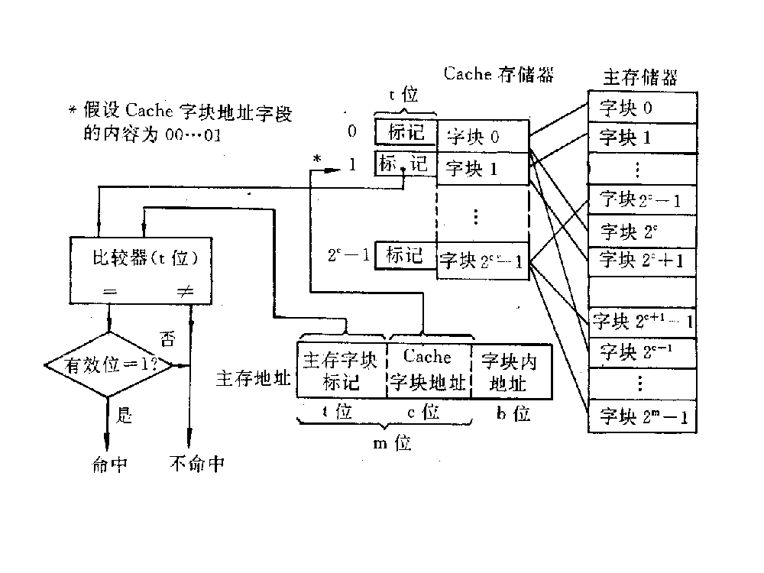


Slide 26
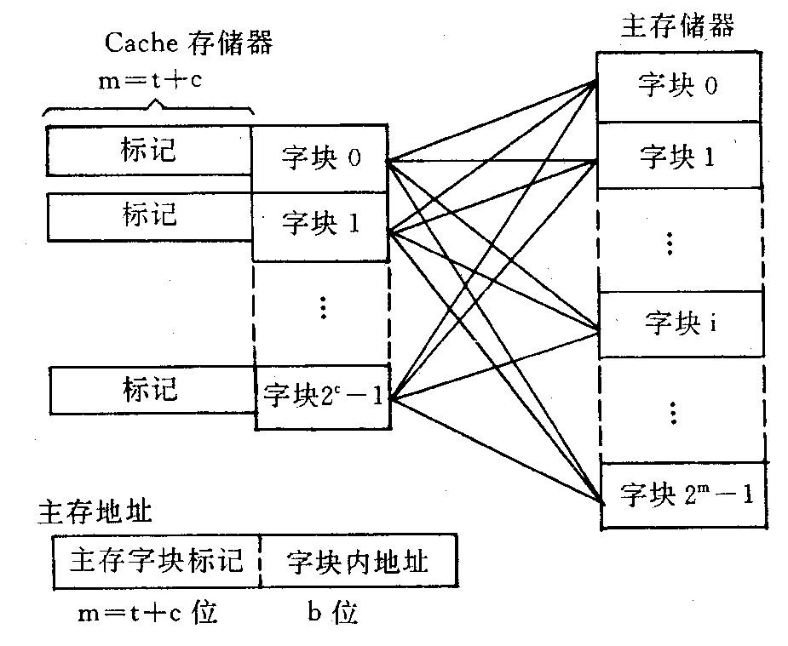
全相联(associative mapping)
通过允许每个主存块装入到Cache的任何一槽中来克服直接映射的缺点。

Slide 27
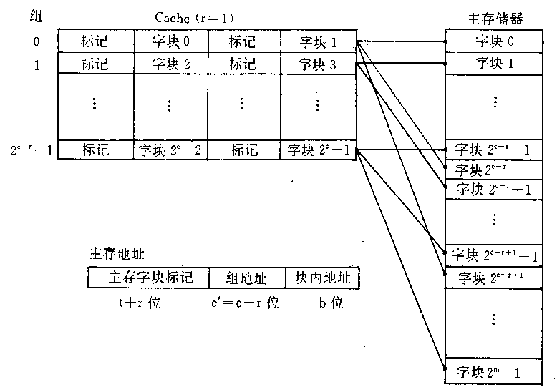
组相联映射(set associative mapping)
上述两种方案的折中。把Cache分成2^{C’}组，每组有2^{r}个槽，则2^{C} =2^{C’}×2^{r}；j=(i mod 2^{C’})* 2^{r} +k,（k=0，1，…，2^{r}-1 ）。

Slide 28
块的替换算法
当新的主存字块需要调入cache存储器而它的可用位置又已经被占满时，就产生替换算法问题。
FIFO算法
RAND算法
LRU（最近最少使用: Least Recently Used ）算法 ---- 通过替换登记表实现
  原始状态 访问7 访问5 访问1 访问6
  0 7 5 1 6
  1 0 7 5 1
  2 1 0 7 5
  3 2 1 0 7
  4 3 2 2 0
  5 4 3 3 2
  6 5 4 4 3
  7 6 6 6 4
LFU（最不经常使用: Least Frequently Used）算法

Slide 29
写策略
主存和cache中数据一致性问题的解决办法：
  写通过（Write through）：所有的写操作对主存和Cache同时进行。
  回写（write back）：只在Cache中修改，当进行修改时，设置与槽有关的修改位。因此，当某个块被替换时，当且仅当修改位被设置时，才将它写回主存。
当系统中存在多个Cache时，解决多个Cache中数据的一致性问题的方法：
  总线监视法
  硬件监视法
  划出不可高速缓存存储区法

Slide 30
Cache数目
单级Cache
二级Cache
    片内Cache（L1）和片外Cache（L2）
统一Cache和分立Cache
    统一Cache：用一个Cache存放指令和数据
    分立Cache：指令和数据存放在不同的Cache中。
    （指令和数据分别用2个独立的cache）

Slide 31
Cache的实现
Intel 82385Cache控制器实现片外Cache
  两种映象方式：直接映象和两路组相联
80386的地址结构
直接映象的地址分段结构
A31
A0
A31
A15 A14
A5 A4
A2A1A0
Cache地址
10位组地址
17位 标记
行地址

Slide 32
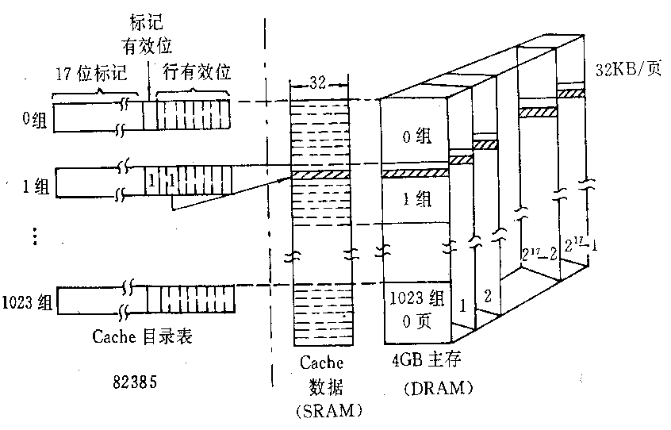
直接映射的Cache组织

Slide 33
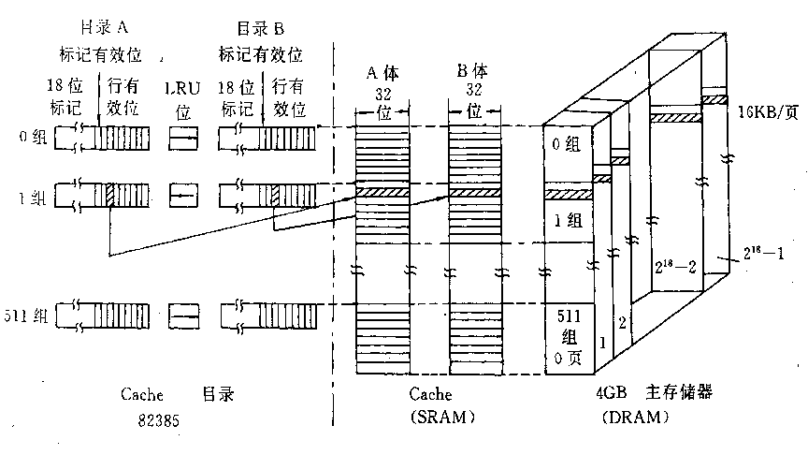
两路组相联的Cache组织

Slide 34
Pentium中的Cache
Intel 80386不含片内Cache，486包含一个8KB的片内Cache，它采用每槽16字节的四路组相联结构。Pentium包含两个片内Cache，一个用于数据，一个用于指令，每个cache有8K字节，采用每槽32字节的二路组相联结构。

Slide 35
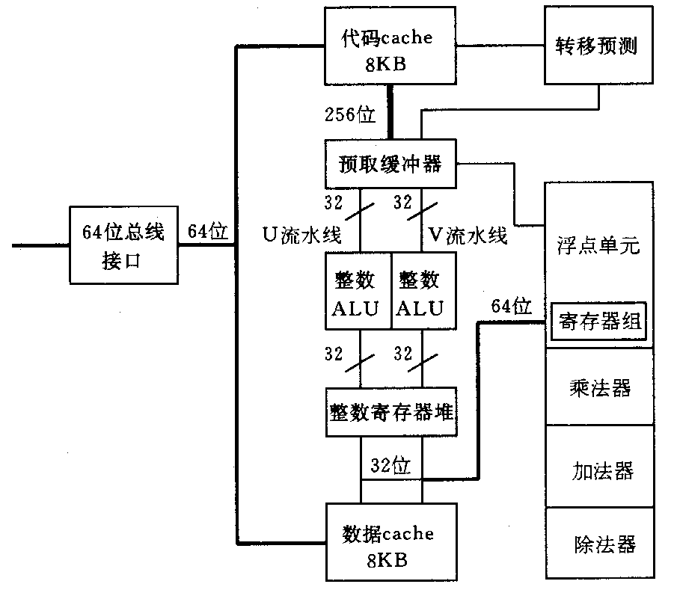
Pentium处理器框图

Slide 36
Cache的一致性问题
对数据Cache而言，由于有多种写方式，且有多级Cache，因此在修改Cache中的数据时，会造成主存储器和Cache中的数据不一致。
Pentium处理器中支持“修改/排它/共享/无效”(Modify/exclusive/shared/invalid)简称MESI协议。这样，Cache中的状态位为2位，表示4中状态之一。

Slide 37
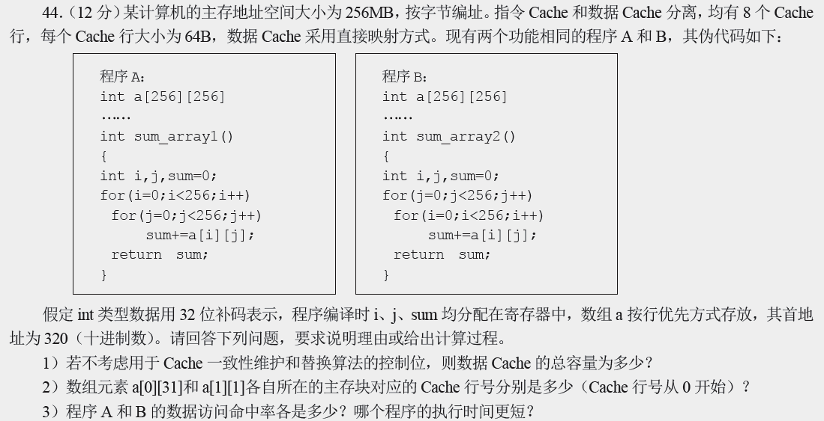

Slide 38
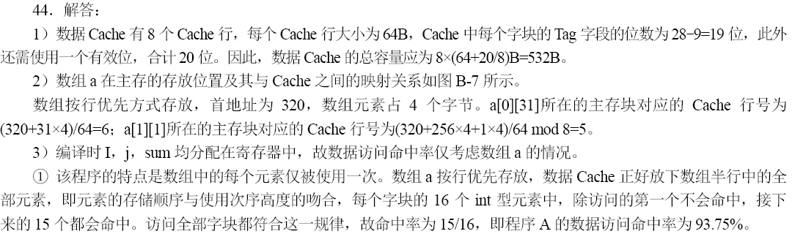

Slide 39
